Slide 1
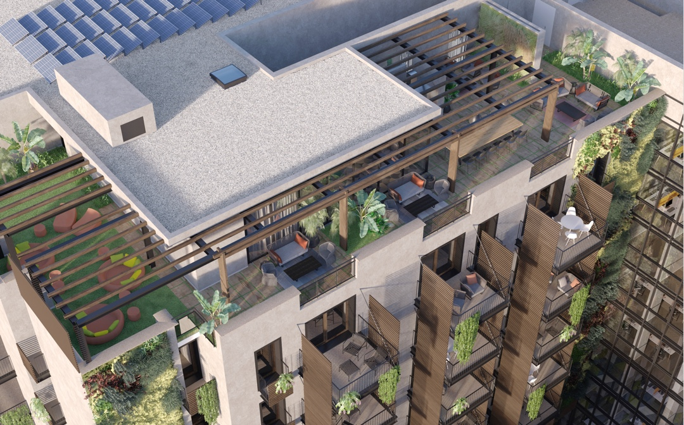


ADVISORY ARTIGIANCASSA
SIMEST - Fondo 394

Slide 2


LE AGEVOLAZIONI SIMEST
La società Simest del gruppo CDP è il primo soggetto gestore che ha messo a disposizione le risorse del PNRR per sostenere gli investimenti delle PMI con vocazione internazionale in specifici ambiti quali la transizione digitale, la partecipazione a PMI e lo sviluppo del commercio elettronico. Le agevolazioni sono erogate in due tranche: la prima tranche pari al 50% erogata contestualmente alla delibera da parte di Simest; la seconda tranche erogata a seguito della rendicontazione delle spese da parte della beneficiaria.
Le agevolazioni sono concesse a copertura del 100% degli investimenti con una quota di contributo a fondo perduto:
fino al 40% dell’Importo massimo dell’Intervento, se ha almeno una sede operativa attiva da almeno 6 mesi rispetto alla data di presentazione della Domanda, in una delle seguenti regioni: Abruzzo, Basilicata, Calabria, Campania, Molise, Puglia, Sardegna e Sicilia;
fino al 25% dell’Importo massimo dell’Intervento, se ha la propria sede operativa in una regione diversa da quelle indicate al punto (i)."
N.B. Tutte le spese dovranno essere sostenute successivamente alla comunicazione di esito da parte di Simest. I pagamenti devono transitare obbligatoriamente in un conto corrente dedicato indicando il CUP di progetto nella distinta di bonifico.

Slide 3

L’AZIONE ARTIGIANCASSA/BNL – I NUMERI
A partire dal mese di ottobre è stato avviato da parte di Artigiancassa, in sinergia con la Capogruppo, un servizio di Advisory per permettere alle imprese clienti di accedere ad uno dei primi strumenti previsti dal PNRR e gestito da Simest. Artigiancassa, grazie al know-how maturato nella finanza agevolata, ha fornito un servizio di advisory personalizzato alle imprese segnalate dalla rete commerciale BNL (Imprese e Small Business), che ha permesso la presentazione di circa 70 richieste di agevolazione al portale Simest con circa 10 milioni di finanziamenti richiesti.
Nello specifico, si riportano di seguito i numeri del «progetto Simest»:
  Call svolte: oltre 413;
  Contratti inviati; 189
  Contratti sottoscritti 81;
  Domande presentate 70;
Spese ammissibili

Slide 4
IL PROCESSO OPERATIVO
Ingaggio cliente e verifica disponibilità
Il Canale si attiva sulla base del target fornito dai mercati per la verifica dell’interesse della clientela al servizio proposto in bundle con Artigiancassa.
1
Richiesta disponibilità Advisory ART
Il canale una volta ricevuta la disponibilità del cliente richiede uno slot teams via mail alla casella di posta dedicata di Artigiancassa.
Le richieste devono essere effettuate indicando la disponibilità di almeno 3 slot di cui 2 in giorni diversi e devono far riferimento almeno al secondo giorno lavorativo successivo alla data di inoltro della richiesta. (Rif.Slide 5)
2
Presentazione servizio
Ricevuta disponibilità dal Advisory Art, il Canale riceve l’invito Teams da condividere con il cliente in cui il Advisory Art presenta il servizio in termini di opportunità, condizioni d’accesso, documentazione necessaria all’istruttoria e costo del servizio (a success fee).
3
Firma mandato consulenza
Ottenuta la disponibilità del cliente direttamente Advisory Art firma un accordo di consulenza con il cliente per la presentazione del servizio che prevede oltre al supporto nella presentazione della domanda anche il supporto per le attività di rendicontazione delle spese necessarie all’erogazione di entrambe le tranche del finanziamento SIMEST.
4
Presentazione domanda SIMEST
Il cliente, supportato dal Advisory Art, invia tramite il portale SIMEST la richiesta di finanziamento.
5

Slide 5
Da:
A: agevolazioni.incentivi@artigiancassa.it
CC: gianpiero.micciani@artigiancassa.it
Oggetto: richiesta incontro azienda XXXXXX – Bando E-Commerce
Buongiorno si richiede disponibilità per teams di presentazione servizio in oggetto per la controparte XXXXXX Partita Iva XXXXXXX
Importo 150.000 €
Bando: E-Commerce
Possibili slot
Lunedi 18/10 ore 10-11
Lunedi 18/10 ore 15-16
Martedì 19/10 ore 11-12
Mail
Teams con il cliente
convocato da Artigiancassa
Da: agevolazioni.incentivi@artigiancassa.it
CC: gianpiero.micciani@artigiancassa.it
Oggetto: RE: richiesta incontro azienda XXXXXX – Bando E-Commerce
Buongiorno si conferma slot di lunedì 18/10 ore 10/10:30 a cui parteciperà il collega xxxxxxxx@artigiancassa.it
Si prega di condividere il teams con il cliente includendo nei destinatari il collega sopra menzionato.
Saluti
Advisory ART

Slide 6

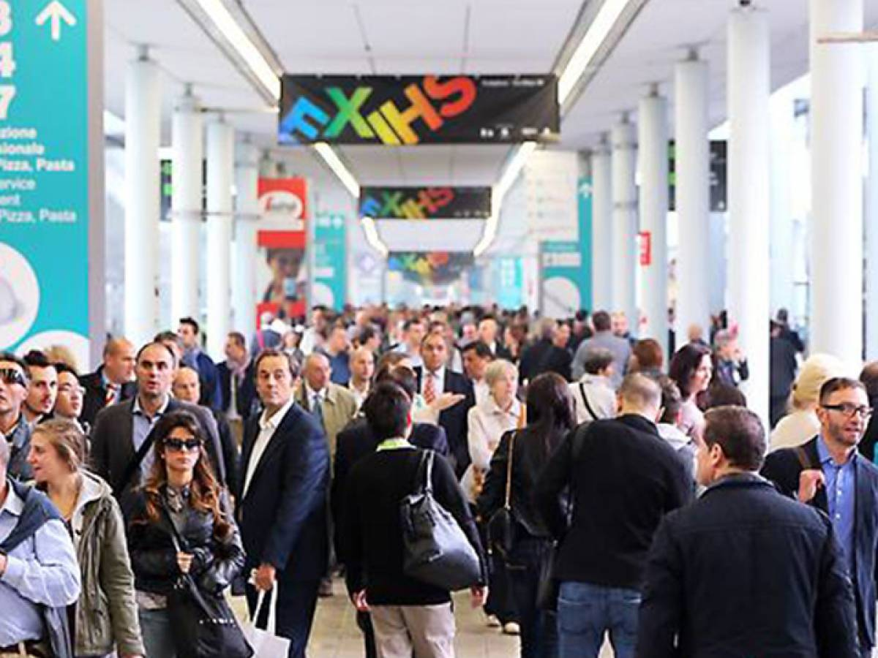

GLI STRUMENTI
Transizione Digitale ed Ecologica delle PMI con vocazione internazionale
Partecipazione delle PMI a fiere e mostre internazionali, anche in Italia, e missioni di sistema
Sviluppo del commercio elettronico delle PMI in Paesi esteri (E-commerce)

Slide 7
TRANSIZIONE DIGITALE ED ECOLOGICA DELLE PMI CON VOCAZIONE INTERNAZIONALE
Agevolazione pari a 300.000,00 e nel limite massimo del 25% dei ricavi medi risultati dagli ultimi due bilanci approvati e depositati del Richiedente. L’esposizione complessiva del Richiedente verso il Fondo 394/81 non potrà essere superiore al 50% dei ricavi medi degli ultimi due bilanci.
durata preammortamento: 24 mesi;
durata ammortamento: 72 mesi.
Caratteristiche dello strumento
Il soggetto richiedente deve essere una PMI, con sede legale in Italia costituita in forma di società di capitali e che abbia depositato presso il Registro imprese almeno due bilanci relativi a due esercizi completi e un fatturato estero la cui media degli ultimi due esercizi sia almeno il 20% del fatturato aziendale totale, oppure pari ad almeno il 10% del fatturato aziendale dell’ultimo bilancio depositato.
Soggetti Beneficiari
Spese per la Transizione Digitale (almeno il 50% delle Spese Ammissibili finanziate):
integrazione e sviluppo digitale dei processi aziendali;
realizzazione/ammodernamento di modelli organizzativi e gestionali in ottica digitale;
investimenti in attrezzature tecnologiche, programmi informatici e contenuti digitali;
consulenze in ambito digitale disaster recovery e business continuity;
blockchain (esclusivamente per la notarizzazione dei processi produttivi e gestionali aziendali);
spese per investimenti e formazione legate all’industria 4.0.
Spese per la sostenibilità e l’internazionalizzazione (non più del 50% delle Spese Ammissibili finanziate):
spese per investimenti per la sostenibilità in Italia;
spese per internazionalizzazione;
spese per valutazioni/certificazioni ambientali inerenti il finanziamento, ivi incluso le eventuali spese per le verifiche di conformità agli Orientamenti tecnici della Commissione Europea (2021/ C 58/01).
Spese ammissibili

Slide 8
PARTECIPAZIONE DELLE PMI A FIERE E MOSTRE INTERNAZIONALI, ANCHE IN ITALIA, E MISSIONI DI SISTEMA
Agevolazione pari a 150.000,00 e nel limite massimo del 15% dei ricavi risultanti dall’ultimo bilancio approvato e depositato del Richiedente.
L’esposizione complessiva del Richiedente verso il Fondo 394/81 non potrà essere superiore al 50% dei ricavi medi degli ultimi due bilanci.
durata preammortamento: 12 mesi;
durata ammortamento: 48 mesi.
Caratteristiche dello strumento
Il soggetto richiedente il finanziamento deve essere una PMI secondo normativa comunitaria con sede legale in Italia (anche “Rete Soggetto”) che abbia depositato presso il Registro imprese almeno un bilancio relativo a un esercizio completo ed fatturato rappresentato per una quota almeno pari al 50% dalla produzione (di beni e servizi) in Italia anche se con marchio di proprietà estera, oppure (ii) derivante dalla commercializzione di prodotti con marchio italiano anche se prodotti all’estero
Soggetti Beneficiari
Spese digitali connesse alla partecipazione alla fiera/mostra che dovranno rappresentare (almeno 30% delle Spese Ammissibili finanziate);
fee di iscrizione alla manifestazione virtuale, compresi i costi per l’elaborazione del contenuto virtuale (es. stand virtuali, presentazione dell’azienda, cataloghi virtuali, eventi live streaming, webinar)
spese per integrazione e sviluppo digitale di piattaforme CRM;
o spese di web design (es. landing page, pagina dedicate all’evento) e integrazione/innovazione di contenuti/funzionalità digitali anche su piattaforme già esistenti;
spese consulenziali in ambito digitale (es. digital manager, social media manager, digital maketing manager);
spese per digital marketing (es. banner video, banner sul sito ufficiale della fiera/mostra, newsletter, social network);
servizi di traduzione ed interpretariato online;
Altre spese (non più 70% delle Spese Ammissibili finanziate):
spese per area espositiva;
spese logistiche;
spese promozionali;
spese per consulenze connesse alla partecipazione alla fiera/mostra;
Spese ammissibili

Slide 9
SVILUPPO DEL COMMERCIO ELETTRONICO DELLE PMI IN PAESI ESTERI (E-COMMERCE)
Piattaforma propria /miglioramento: il minore tra euro 300 mila e il 15% dei ricavi medi risultanti dagli ultimi due bilanci approvati e depositati del Richiedente.
Piattaforma di terzi: il minore tra euro 200 mila e il 15% dei ricavi medi risultanti dagli ultimi due bilanci approvati e depositati del Richiedente.
Importo minimo pari a euro 10 mila.
L’esposizione complessiva del Richiedente verso il Fondo 394/81 non potrà in ogni caso essere superiore al 50% dei ricavi medi degli ultimi due bilanci.
durata preammortamento: 12 mesi;
durata ammortamento: 48 mesi.
Caratteristiche dello strumento
Soggetti Beneficiari
Il soggetto richiedente il finanziamento deve essere una PMI, secondo normativa comunitaria con sede legale in Italia (anche “Rete Soggetto”) costituita in forma di società di capitali e che abbia depositato presso il Registro imprese almeno due bilanci relativi a due esercizi completi e con fatturato rappresentato per una quota almeno pari al 50% dalla produzione (di beni e servizi) in Italia anche se con marchio di proprietà estera, oppure (ii) derivante dalla commercializzione di prodotti con marchio italiano anche se prodotti all’estero
Spese per Creazione e sviluppo di una piattaforma informatica oppure dell’utilizzo di un market place;
Investimenti per la piattaforma oppure per il market place;
Spese promozionali e formazione relative al progetto (…).
Spese ammissibili

Slide 10
TIMELINE
SIMEST – PROCESSO OPERATIVO
Artigiancassa
Invio contratto di consulenza via Pec
Caricamento della domanda sul portale Simest
Controlli post erogazione I tranche
B. Impresa Firma digitale contratto di consulenza Stipula del contratto sulla piattaforma Rendicontazione (propedeutica all’erogazione della seconda tranche)
B. Simest
Delibera agevolazione Erogazione Simest I tranche
Erogazione II tranche
Attività
A seguito della delibera positiva da parte di Simest l’impresa potrà stipulare il contratto tramite il portale, entro 30 giorni dalla data di ricezione via PEC delle Condizioni Particolari.
pari al 50% dell’Intervento, che avverrà entro 30 giorni dalla data di adempimento delle eventuali condizioni sospensive (incluse eventuali garanzie).
• Entro 18 mesi dalla stipula del contratto (E-commerce e Partecipazione a fiere e/o mostre internazionali )
• Entro 30 mesi (Transizione Digitale e ecologica delle PMI)

